Slide 1

Proiect : ,,Image puzzle game” Procesare de Imagini
Profesor : Robert Varga Student : Casap Dumitru

Slide 2
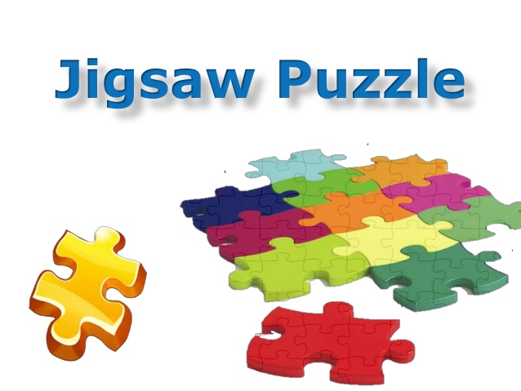
John Splibury a inventat primul puzzle in anul 1760.
Este un joc popular, pe care fiecare copil l-a jucat.
Scopul este să formezi imaginea inițială din bucăți mici de imagini.

Slide 3
Specificația proiectului
Implementat folosind limbajul de programare C++ și libraria OpenCV.
Este citită o imagine, care este împărțită în mai multe componente mici.
Folosind mouse-ul, imaginea trebuie refăcută interschimbând componentele.

Slide 4
Pașii implementării
Imaginea este citită și salvată într-o matrice de tip Mat.
Folosind funcția resize() din OpenCV, se redemensionează imaginea astfel încât să poată fi împărțită pe baza numărului de coloane și rânduri date de utilizator.
Este creat un vector border de tip int, pe baza căruia se vor obține 2 tipuri de figuri care vor putea fi interschimbate doar între ele.

Slide 5
Pașii implementării
Este creată o structură cell, care conține numărul rândului și coloanei pe care se află componenta din puzzle.
În vectorii cells1 și cells2 de tip structură cell, sunt randomizate toate componentele imaginei.
Pe baza acestor vectori, știindu-se ce lățime și înălțime are o componentă se construiește imaginea randomizată pe baza imaginei originale.

Slide 6
Pașii implementării
Pentru a interschimba componentele, se activează evenimentele pentru mouse, pe fereastra “Puzzle” cu setMouseCallback("Puzzle", MyCallBackFunc1, NULL);
Interschimbarea este făcută de swapCells(), care mai întâi verifică dacă figurile sunt de același timp.
După fiecare interschimbare cu funția win(), se verifică dacă imaginea nu este refăcută.

Slide 7
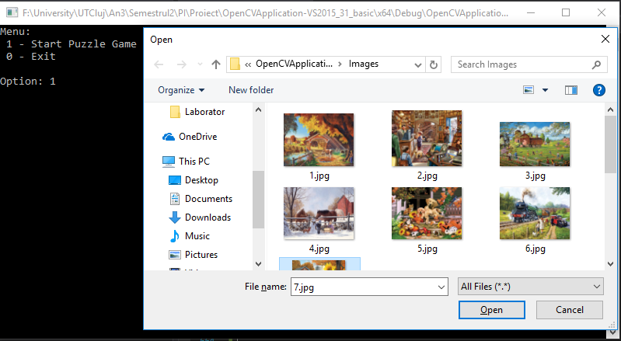
Manual de utilizare
Se deschide aplicația
Se tastează opțiunea 1.
Se alege imaginea pentru puzzle

Slide 8
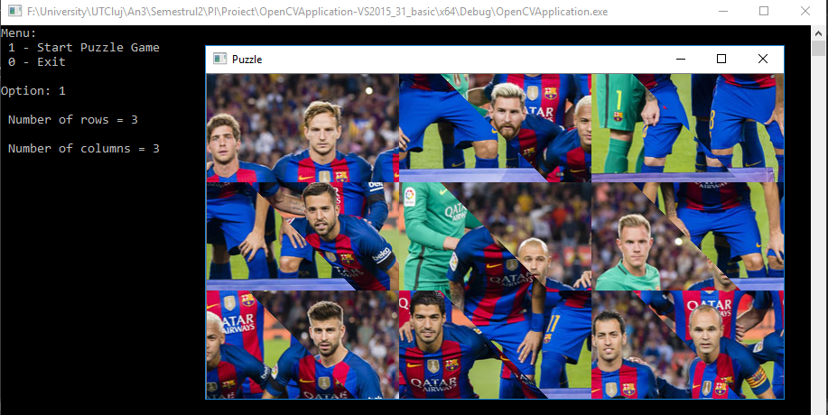
Manual de utilizare
Se introduce numărul de rânduri și coloane
Se afișează imaginea originală și cea randomizată, care trebuie refăcută cu ajutorul mouse-ului.

Slide 9
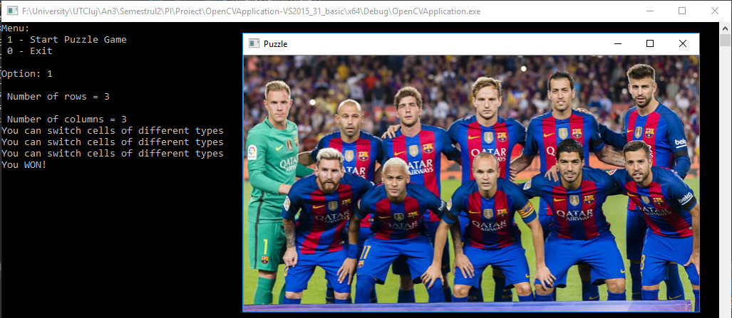
Manual de utilizare
Nu se pot interschimba figuri de tipuri diferite.
După ce imaginea este refăcută, se va afișa un mesaj “You WON!”.

Slide 10

Dezvoltări ulterioare
Componentele în care este împărțită imaginea să aiba forma ca la un puzzle adevărat.
Interschimbare să nu să se facă prin click-uri, dar cu drag and drop și componentele unite să formeze o imagine nouă.

